Slide 1
ansible
보라매NOC – 가상화WG

Slide 2
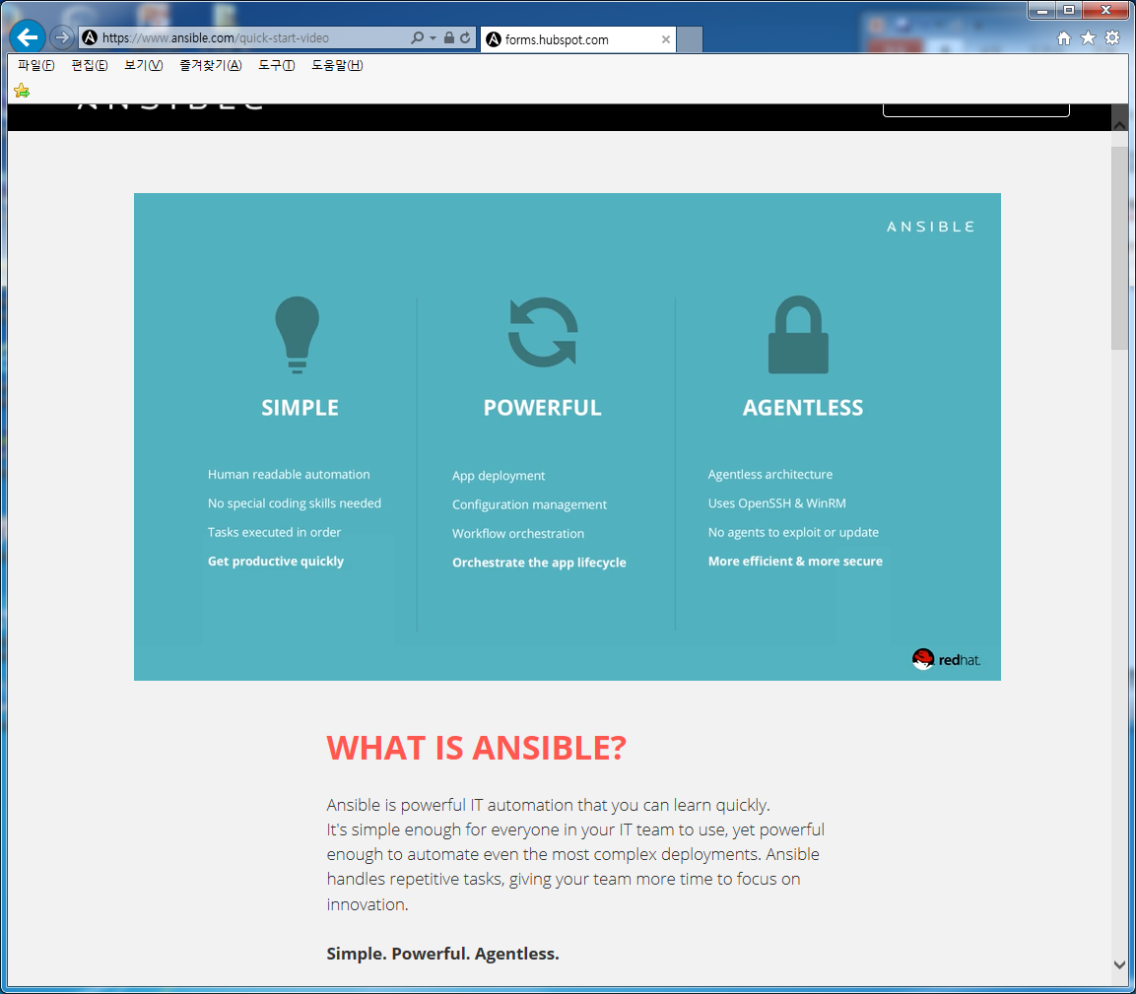
1. ansible
ansible 란
시스템 환경 설정 및 어플리케이션 배포 자동화 플랫폼 도구
에이전트 없는 구조로 ssh 로 통신

Slide 3
1. ansible
ansible 2.4 버젼
- yaml기반 config을 위하여 ansible-config 사용
- 윈도우를 위해 powershell 모듈 API개발
- 네트워크 장비(스위치,라우터)를 위한 모듈 개발
- 클라우드 AWS, GCE, Azure에 대한 지원 업데이트
- Python 3지원
2. ansible 구분
구분 | ANSIBLE 엔진 | ANSIBLE 프로젝트
TYPE | 엔터프라이즈 | 커뮤니티
배포 | 주기적 배포 | Upstream에 반영
기술지원 | 지원 | 미지원
네트워크 | Add-on support구매시 지원 | 미지원
버그fix | 지원 | 미지원
서브스크립션 | 지원 | 미지원

Slide 4
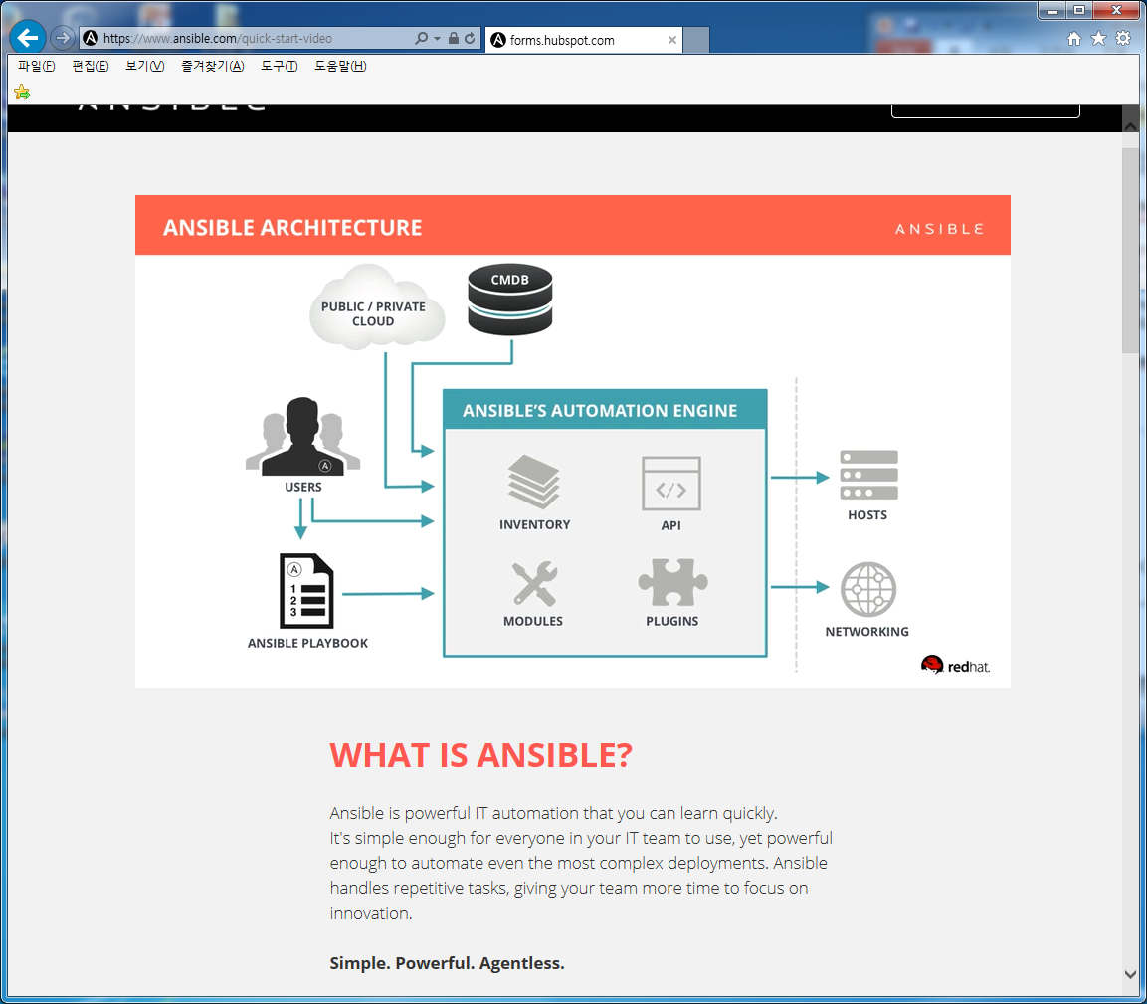
1. ansible
1. ansible 용어
inventory : /etc/ansible/hosts의 접속대상 호스트 지정 및 변수설정 가능
playbook : yml 언어로 씌여진 confiiguration을 적용하는 방식
ad-hoc : playbook 기반이 아닌 ansible 명령어 기반으로 동작하는 방식
module: 시스템 리소스를 control하는 유틸로 450개 이상을 제공
role: tasks,vars,templates,files을 포함한 ansible 적용 group
2. ansible 구조
ansible server
push 방식
playbook 사용
ad-hoc 사용
ansible server
pull방식
ansible-pull 사용

Slide 5
1. ansible
ansible 환경설정
Ansible looks for an ansible.cfg file in the following places, in this order:
1. File specified by the ANSIBLE_CONFIG environment variable
2. ./ansible.cfg (ansible.cfg in the current directory)
3. ~/.ansible.cfg (.ansible.cfg in your home directory)
4. /etc/ansible/ansible.cfg
※ .mkdir mywork
cp –R /etc/ansible/* mywork/
vi mywork/ansible.cfg에서 inventory항목을 mywork/hosts로 수정하여 사용
vi ./ansible.cfg
inventory =/root/playbooks/hosts
#library = /usr/share/my_modules/
#module_utils = /usr/share/my_module_utils/
#remote_tmp = ~/.ansible/tmp
#local_tmp = ~/.ansible/tmp
#forks = 5
#poll_interval = 15
#sudo_user = root
#ask_sudo_pass = True
#ask_pass = True
#transport = smart
#remote_port = 22
#module_lang = C
#module_set_locale = False
#roles_path = /etc/ansible/roles -> galaxy로 부터 roll을 다운받을때 받는 경로

Slide 6
1. ansible
ansible 접속방식
가. smart방식(default)
- ssh로 연결대상 서버에 접속하고 임시 디렉토리(tmp)를 생성한후 연결을 끊음
- ssh로 연결후 메모리에 zip파일(로컬모듈,모듈아큐먼트,앤서블코드)을 임시 디렉토리에 기록
- ssh로 연결후 스크립트 실행후 임시파일 삭제
나. ControlPersist:
- 연결대상 서버에 소켓을 연결하면 timeout까지 연결을 유지해주는 구조로 재연결하는 시간을 단축
- ControlPersist 기능은 ssh따라 지원여부가 다름(openssh는 지원함)
- ansible.cfg에서 ssh_args = -C -o ControlMaster=auto -o ControlPersist=60s에서
timeout 시간설정(30분 권고)
다. pipelining:
- ansible.cfg에서 pipelining = true로 설정하면 ssh 접속을 통해 한번에 모듈을 전송하고 스크립트 실행
- 연결대상 서버의 /etc/sudoers의 requiretty 기능 disable 경우만 사용가능

Slide 7
1. ansible
ansible 설치방식
가. git(https://github.com/ansible/ansible)프로젝트(git clone git://github.com/ansible/ansible.git)
나. os의 패키지 매니저 사용 (yum install ansible)
다. python 패키지 매니저 사용(pip install ansible)
지원하는 os는 window,mac,unix(linux)
라. 설치후 version 확인 (ansible –version)
[root@localhost .ansible]# ansible --version
ansible 2.4.2.0
config file = /root/.ansible/ansible.cfg
configured module search path = [u'/root/.ansible/plugins/modules', u'/usr/share/ansible/plugins/modules']
ansible python module location = /usr/lib/python2.7/site-packages/ansible
executable location = /usr/bin/ansible
python version = 2.7.5 (default, Nov 6 2016, 00:28:07) [GCC 4.8.5 20150623 (Red Hat 4.8.5-11)

Slide 8
1. ansible
ansible inventory
인프라스트럭쳐에 포함된 다수의 시스템들에 대하여 한번에 접속
ansible.cfg의 inventory에 파일정의 (디폴트: /etc/ansible/hosts)
ansible-playbook –i 대상호스트, test.yml -> 대상호스트를 list 형태로 나열(최소한 comma 1개사용)
ansible-playbook –i hosts test.yml -> string인 경우 경로의 hosts파일을 참조
접속할 호스트의 환경설정(ansible_user, ansible_port, ansible_host,ansible_connection 등)
변수를 설정 가능 (host 변수, group변수 )
cat /etc/ansible/hosts (그룹핑)
[webservers]
foo.example.com
bar.example.com
[dbservers}
one.example.com
two.example.com
three.example.com
cat /etc/ansible/hosts (환경설정: 접속방법, user 설정)
other1.example.com ansible_connection=ssh ansible_user=mpdehaan
other2.example.com ansible_connection=ssh ansible_user=mdehaan
[atlanta] (변수설정: 호스트에 사용할 변수설정)
host1 http_port=80 maxRequestsPerChild=808
host2 http_port=303 maxRequestsPerChild=909

Slide 9
1. ansible
YAML (YAML Ain't Markup Language)의 3가지 요소(identation 및 공백에 유의)
Declarations
Lists
Associative arrays
A declaration is very similar to a variable in any other language, that is:
name: 'This is the name'
To create a list, we will have to use '-':
'item1‘
'item2‘
'item3‘
YAML uses indentation to logically divide parents from children. So if we want to create
associative arrays (also known as objects),
item:
name: TheName
location: TheLocation

Slide 10
1. ansible
ansible playbook 란
YAML 포맷으로 표현되며 프로그래밍 언어가 아닌 설정이나 프로세스에 대한 모델에 대한 정의를 표현
remote hosts, user variables, tasks, handlers 등과 같은 항목을 포함
text 형태
key:value 쌍형태
---
- hosts: webservers
vars:
http_port: 80
max_clients: 200
remote_user: root
tasks:
- name: ensure apache is at the latest version
yum: name=httpd state=latest
- name: write the apache config file
template: src=/srv/httpd.j2 dest=/etc/httpd.conf
notify:
- restart apache
- name: ensure apache is running (and enable it at boot)
service: name=httpd state=started enabled=yes
handlers:
- name: restart apache
service: name=httpd state=restarted
---
- hosts: webservers
vars:
http_port: 80
max_clients: 200
remote_user: root
tasks:
- name: ensure apache is at the latest version
yum:
name: httpd
state: latest
- name: write the apache config file
template:
src: /srv/httpd.j2
dest: /etc/httpd.conf
notify:
- restart apache
- name: ensure apache is running
service:
name: httpd
state: started
handlers:
- name: restart apache
service:
name: httpd
state: restarte

Slide 11
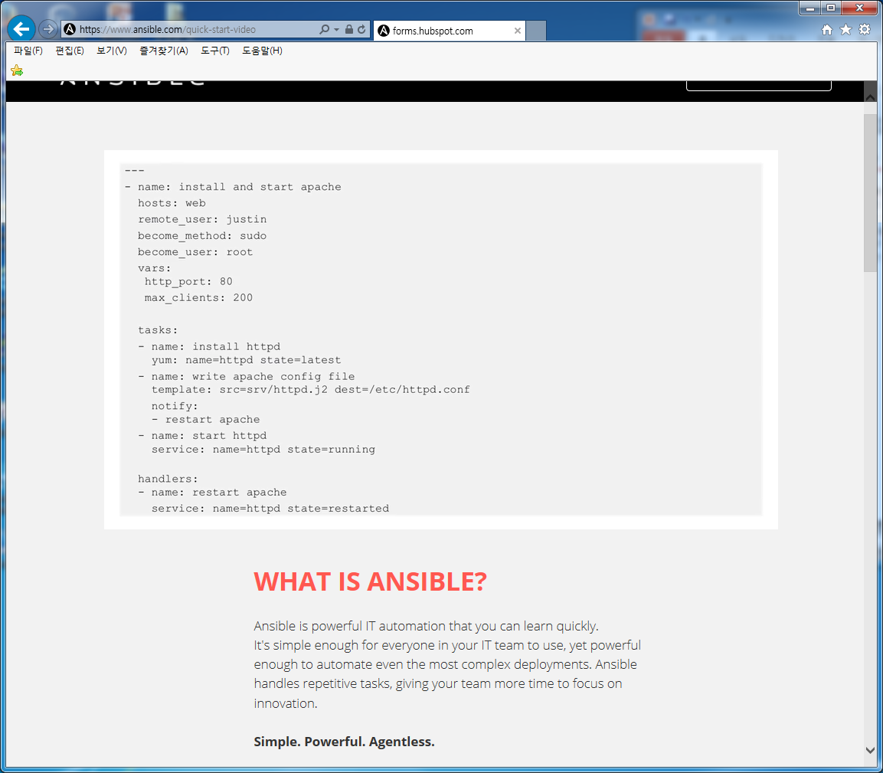
1. ansible
ansible playbook 특징
playbooks은 play들의 list
play는 tasks를 포함하며 tasks를 hosts에 매핑 (task는 순차적으로 실행하며 완료되야 다음 task진행)
tasks는 module을 호출
handlers는 task의 notify에 의해 트리거 되고 여러 다른 tasks에 notify되더라도 한 번만 트리거됨
play에는 host, task는 반드시 포함되어야 함
A play associates an unordered set of hosts with an ordered list of task.
Each task is associated with exactly one module
modules will first check to see if the state of the host needs to be changed before taking any action
원격 시스템에 적용하고자 하는 정책이나 프로세스하에 단계별로 설정 가능
/usr/bin/ansible 명령을 통한 ad-hoc애 비해 playbook은 소스 컨트롤을 통해 보관하거나 당신의 설정을 내보내거나 원격 시스템을 구성하는데 보장되는데 더욱 편리함
플레이는 플레이북에 정의되어있는데로 위에서 아래의 순서로 순차적 수행
final state로 이미 되있다면 task를 수행하지 않음으로써 멱등성을 지님

Slide 12
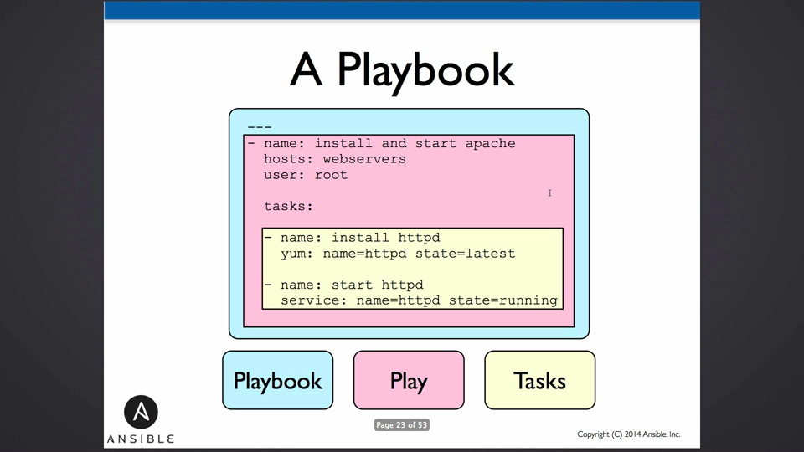
1. ansible
ansible playbook 구조
가. hosts: 필수항목으로 host또는 host group 설정하여 인벤토리 파일에 매칭이 한개도 없으면 skip
ansible-playbook –i hosts test.yml --list-hosts로 적용 호스트를 사전 확인
나. remote_user: 원격대상 시스템에 접속을 user를 지정, 지정하지 않으면 ansible 실행유저가 적용
다. tasks: name,module,arguments로 구성되며 해야할 일들을 나열함
ansible-playbook test.yml --list-tasks로 적용 tasks를 사전 확인
/etc/ansible
ansible.cfg
가
나
다
hosts
site.yml
roles
tomcat
files
handlers
tasks
templates

Slide 13
1. ansible
ansible playbook handler
notify 동작은 해당 task가 changed 되야 트리거 되며 여러번 트리거되어도 마지막에 한번만 실행됨
예를 들어 config file변경으로 웹서버 재시작이 필요할때 불필요하한 재시작을 방지하기 위해 한번 동작함
task의 notify 섹션의 목록이 handler를 호출함 (handlers의 name과 반드시 같아야함)
handler는 일반 task와 다르지 않고 고유한 이름으로 참조되어야 한다
notify되지 않으면 handler는 동작하지 않고 많은 tasks가 handler를 notify해도 특정 play의 모든 task가 완료된
이후 한번 만 동작
- meta: flush_handlers 구문을 사용하여 trigger된 notify에 대하여 즉시 강제 실행할수도 있음
- name: template configuration file
template: src=template.j2 dest=/etc/foo.conf
notify:
- restart memcached
- restart apache
handlers:
- name: restart memcached
service: name=memcached state=restarted
- name: restart apache
service: name=apache state=restarted
[root@web1 .ansible]# cat webserver.yml
---
- name: install
hosts: web
remote_user: ansible
tasks:
- name: httpd install
yum:
name: httpd
state: present
become: true
- name: http start enable
service:
name: httpd
state: started
enabled: true
become: true
- name: http config update
copy:
src: website.conf
dest: /etc/httpd.conf.d
become: true
notify: Restart HTTPd
handlers:
- name: Restart HTTPd
service:
name: httpd
state: restarted
become: true

Slide 14
1. ansible
ansible 변수 (적용 우선순위)
1) extra vars: 명령어로 적용하며 항상 우선순위 우위 (-e 또는 –extra-vars)
2) 작업 vars: 특정 task내에서만 우위
3) 블록 vars: 블럭안의 작업에서만 우위
4) role과 inclue변수
5) set_fact로 생성된 변수
6) register 작업지시자로 생성된 변수
7) 플레이 vars_files
8) 플레이 vars_prompt
9) 플레이 vars
10) host facts
11) 플레이북 host_vars
12) 플레이북 group_vars
13) 인벤토리 host_vars
[webserver]
ws01.fale.io domainname=ws02.example12.fale.io
14) 인벤토리 group_vars
[webserver:vars]
https_enabled=True
15) 인벤토리 vars
16) role defaults

Slide 15
1. ansible
ansible templates (Jinja2 template)
template와 같은 역할로 정의된 변수가 template 파일에 대입되어 적용됨
변수:
간단한 변수: ‘{{VARIABLE_NAME}}’
어레이의 요소: ‘{{ARRAY_NAME[‘KEY’]}’
오브젝트의 속성: ‘{{OBJECT_NAME.PROPERTY_NAME}}’
필터:
대문자 변수: ‘{{VARIABLE_NAME| capitalize}}’
필터의 종류(http://docs.ansible.com/ansible/latest/playbooks_filters.html)
조건:
{% if ansible_ens33.active == True %}
<p> ens33 address {{ansible_ens33.ipv4.address}} </p>
{% endif %}
반복:
{% for address in ansible_all_ipv4_addresses %}
<li> {{address}}</li>
{% endfor %}

Slide 16
1. ansible
ansible playbook 실행위임
[root@web1 .ansible]# cat local_action.yml
---
- name: install
hosts: db1
remote_user: ansible
tasks:
- name: count process
shell: uname -a
register: remote_processes_number
- name: print remote running process
debug:
msg: '{{remote_processes_number.stdout}}'
- name: count process local system
local_action: shell uname -a
register: local_processes_number
- name: print local running process
debug:
msg: '{{local_processes_number.stdout}}‘
local_action: hosts 설정을 무시하고 ansible-playbook이 돌아가는 local machine에서 실행됨
delegate_to: task를 실행할 host를 위임하여 해당 host에 동작하게 함
[root@web1 .ansible]# cat delegate_to.yml
---
- name: install
hosts: db1
remote_user: ansible
tasks:
- name: count process
shell: ps | wc -l
register: remote_processes_number
- name: print remote running process
debug:
msg: '{{remote_processes_number.stdout}}'
- name: count process local system
shell: ps | wc -l
delegate_to: localhost
register: local_processes_number
- name: print local running process
debug:
msg: '{{local_processes_number.stdout}}'

Slide 17
1. ansible
ansible playbook when 조건절
[root@web1 .ansible]# cat conditional_httpd.yml
---
- name: install
hosts: all
remote_user: ansible
tasks:
- name: ansible_os_family
debug:
msg: '{{ansible_os_family}}'
- name: httpd package update
yum:
name: httpd
state: latest
become: true
when: ansible_os_family == 'RedHat'
- name: apache2 package update
apt:
name: apache
state: latest
become: true
when: ansible_os_family == 'Debian‘
[root@web1 .ansible]# cat crontab_backup.yml
---
- name: install
hosts: all
remote_user: ansible
vars:
backup: true
tasks:
- name: copy crontab
copy:
src: /etc/crontab
dest: /tmp/crontab
remote_src: true
when: backup
when: 조건절을 사용하여 해당 조건이 true일때만 task가 실행됨
boolean 조건절: 변수의 true/false값을 사용하여 task 실행여부 결정 (변수값이 공백일경우는 skip됨)
[root@web1 .ansible]# cat crontab_backup2.yml
---
- name: install
hosts: all
remote_user: ansible
vars:
backup:
tasks:
- name: check backup_folder
fail:
msg: 'backup_folder not set'
when: backup_foler is not defined
- name: copy crontab
copy:
src: /etc/crontab
dest: '{{backup_folder}}/crontab'
when: backup
when이 fail 모듈과 함께 사용되면 when 조건이 참일때 결과가 fail로 count됨

Slide 18
1. ansible include vs import
ansible playbook (include,import 사용)
[root@web1 .ansible]# cat include_mod.yml
---
- name: install
hosts: all
remote_user: ansible
tasks:
- name: ansible_os_family
debug:
msg: '{{ansible_os_family}}'
- name: httpd package update
include: redhat.yml → include_tasks 또는 import_tasks 로 바꿔도
when: ansible_os_family == 'RedHat'
become: true
[root@web1 .ansible]# cat redhat.yml
---
- name: httpd package update
yum:
name: httpd
state: latest
All import* : statements are pre-processed at the time playbooks are parsed. (playbook 파싱때 미리 처리)
All include* : statements are processed as they encountered during the execution of the playbook.(playbook이 실행될때 처리)
include는 제거될 예정으로 include_tasks 또는 import_tasks를 사용하는게 좋음
handlers 섹션에 include_tasks 또는 import_tasks 사용하면 효과적임

Slide 19
1. ansible
ansible playbook 예제
---
- hosts: webservers → 대상 서버
remote_user: yourname → 대상서버 접속사용자
become: yes → sudo 사용여부
order: sorted → inventory 대상서버 적용방법 (기본은 순차적으로 적용)
vars:
http_port: 80
vhost: webservers
tasks:
- name: make sure apache is running
service: name=httpd state=started
tasks:
- name: enable selinux
command: /sbin/setenforce 1
tasks:
- name: run this command and ignore the result
shell: /usr/bin/somecommand || /bin/true
tasks:
- name: create a virtual host file for {{ vhost }}
template: src=somefile.j2 dest=/etc/httpd/conf.d/{{ vhost }}
- name: template configuration file
template: src=template.j2 dest=/etc/foo.conf
notify:
- restart memcached
- restart apache

Slide 20
1. ansible
ansible 로그확인
[root@web1 .ansible]# cat ansible.cfg의 log_path에서 확인
log_path = /var/log/ansible.log
/var/log/ansible.log에 시행한 모든 명령어가 기록됨
모든 로그를 숨기로 싶다면 /dev/null로 설정

Slide 21
1. ansible
ansible test
- assert 모듈을 사용하여 구체적 결과 test (ansible-playbook assert_ls.yml)
- tag를 사용한 필요한 부분만 또는 필요하지 않는 부분은 skip하여 test진행
(ansible-playbook tags_example.yml --tags file_present )
(ansible-playbook tags_example.yml --skip-tags file_present)
[root@web1 .ansible]# cat assert_ls.yml
---
- name: install
hosts: localhost
remote_user: root
tasks:
- name: list file in /tmp
command: ls /tmp
register: list_files
- name: check file testfile.txt exists
assert:
that:
- "'testfile.txt' in list_files.stdout_lines“
[root@web1 playbooks]# cat tags_example.yml
---
- name: install
hosts: localhost
remote_user: root
tasks:
- name: ensure the file /tmp/ok exists
file:
name: /tmp/ok
state: touch
tags:
- file_present
- name: ensure file /tmp/ok does not exists
file:
name: /tmp/ok
state: absent
tags:
- file_absent

Slide 22
1. ansible
ansible vault 보안
[root@web1 .ansible]# ansible-vault create secret.yaml
패스워드 2번 입력
[root@web1 .ansible]# cat secret.yml
$ANSIBLE_VAULT;1.1;AES256
35643066333732363938333532323432663933613465353734376262343435666162663536363566
3239613533646232326566313661343034323532343661610a613731313866323564313461663530
64383563323131643863643731626134386365326561313932363731346365623036376433343433
3437393238353530310a353962333565343765303865323962373736353062666639366466633538
35636366336165353934653462363062636236333733326335653764626236666336343763356266
61373466306637333165316435383963643733313061623764353935333235353332383637383431
38396539616639313636643731363130643763613739316333633035323637346237663065356430
62343032383566383262323239343332306666353730366261313330636533613061343833646462
37643436316131656363316636363262363039376630323031613063646234383162653138383566
64653537306635663133386663663531323363633263653435393564663632303732323366326664
36623130636638316636316135346535643030633933643132356333643165326264636665326231
66383535356638373864333032306462363037633030623361313265343866653034303435346361
61343466653637343362666665343536393631363262616133383933636338316163316531303665
61383464373365656165666130393535356161373065336262623835313166643761363830616132
37363433303064393566623234373635613532363032343430653937353165313137666334326636
39633364623939316230393933616166623133326235393631363535643535656364633161666130
66343033316662373964323865313031656439316462303536613433646437616430323033383631
33656633303039336262313538636564616336613166323866383062343361653664373866643630
323839643136633262313765313866343763
vi .password 파일에 위에서 입력한 동일한 패스워드 입력
[root@web1 .ansible]# ansible-vault --vault-password-file=.password edit secret.yml -> 편집
[root@web1 .ansible]# ansible-vault --vault-password-file=.password view secret.yml -> 보기
[root@web1 .ansible]# ansible-vault --vault-password-file=.password decrypt secret.yml ->디크립션
[root@web1 .ansible]# ansible-vault --vault-password-file=.password ecrypt secret.yml ->인크립션
vi .newpassword 파일에 다른 패스워드 입력
[root@web1 .ansible]# ansible-vault --vault-password-file=.password --new-vault-password-file=.n ewpassword rekey secret.yml -> 암호화 키 변경
Rekey successful
[root@web1 .ansible]# ansible-playbook secret.yml --vault-password-file .newpassword -> playbook실행

Slide 23
1. ansible
ansible 트러블슈팅
플레이북의 syntax error를 체크하기 위해 ansible-playbook test.yml --syntax-check를 사용
호스트에 변경사항 적용없이 체크만 하기 위해 ansible-playbook test.yml –-check 사용
(적용되지 않고 check만 실시하여 ok, change로 표기)
대상 호스트를 확인하기 위해 ansible-playbook playbook.yml –list-hosts 사용
결과를 자세히 보기를 원하면 –verbose 사용
실행결과를 확인
ok
chagend
unreachable
failed

Slide 24
1. ansible
ansible 모듈
ad-hoc 명령어 또는 playbook의 name,service,yum 등으로 ansible에서 사용하는 모듈
ansible-doc –l 로 사용가능한 모든 모듈 리스트를 확인가능
ansible-doc yum으로 관련 모듈에 대한 사용법 확인
ansible-doc –snipper service로 모듈에 arguments 확인
ansible webservers -m ping
ansible localhost –m yum –a “name=tree state=present”
ansible webservers -m service -a "name=httpd state=started"
ansible localhost –m services –a “name=sshd state=restarted”
ansible localhost –m uri –a “url=http://google.com”
ansible testserver -m command -a uptime
ansible testserver -a uptime → command 모듈은 기본모듈이므로 생략가능
ansible testserver -a "tail /var/log/dmesg“ → command에 공백이 들어간 경우 “”필요
ansible testserver -s -a "tail /var/log/syslog“ → sudo로 root변경이 필요한 경우 –s 사용
ansible localhost -m setup → 호스트에서 사용가능한 변수 보여줌
ansible –i hosts ltecbsc –m shell –a “uptime” -u ltecbsc -> ssh 리모트 접속하여 shell 모듈실행
ansible –i hosts ltecbsc –m script –a “test.sh” -u ltecbsc -> local script에 대하여 ssh 리모트 접속하여 실행

Slide 25
1. ansible
ansible 설치 및 접속 (ssh방식으로 start,enable 불필요)
$ yum install https://dl.fedoraproject.org/pub/epel/epel-release-latest-7.noarch.rpm
$ yum install ansible
ssh 접근을 위한 key생성 및 복사
$ ssh-keygen -> 공개키, 개인키 생성
$ scp id_rsa.pub 192.168.17.156:~/.ssh/authorized_keys -> 접속할 대상에 공개키 복사
또는 ssh-copy-id 접속계정@192.168.17.156
[root@localhost .ssh]# ll (ansible 서버)
total 12
-rw-------. 1 root root 1679 Jul 1 20:49 id_rsa -> 사설키
-rw-r--r--. 1 root root 408 Jul 1 20:49 id_rsa.pub -> 공개키
-rw-r--r--. 1 root root 176 Jul 1 20:36 known_hosts -> 등록되 있으면 yes/no 물어보지 않음
(등록할려면 한번은 접속필요 또는 vi /etc/ansible/ansible.cfg 파일에 host_key_checking = False)
[root@centos-master .ssh]# ls –al (접속대상 서버의 권한 설정이 중요)
total 12
drwx------. 2 root root 48 Jan 12 20:36 . → .ssh 디렉토리 700으로 설정
drwxr-x---. 17 root root 4096 Jan 12 20:37 .. → /home/choga88 홈디렉토리는 group과other에 w권한들어가면 무조건 패스워드 인증으로 넘어가므로 (chmod g-w .) & (chmod o-w .) 로 설정
-rw-r--r--. 1 root root 408 Jan 12 20:36 authorized_keys → authorized_keys은 600, 644로 설정
-rw-r--r--. 1 root root 347 Jan 11 00:13 known_hosts

Slide 26
1. ansible 설치
ansible 인벤토리 작성 및 접속
$ cast /etc/ansible/hosts -> inventory 목록 작성
192.168.17.156
[root@localhost .ssh]# ansible 192.168.17.156 -m ping
192.168.17.156 | SUCCESS => {
"changed": false,
"ping": "pong"
}
[root@localhost .ssh]# ansible all -m ping
192.168.17.156 | SUCCESS => {
"changed": false,
"ping": "pong"
}
root가 아닌 다른 계정으로 접속하고 싶다면
$ scp id_rsa.pub cho@192.168.17.156:~/.ssh/authorized_keys
[root@localhost .ssh]# ansible 192.168.17.156 -m ping -u cho
192.168.17.156 | SUCCESS => {
"changed": false,
"ping": "pong"
}
root가 아닌 다른 계정으로 접속하여 sudo 명령어를 사용하고 싶다면
echo 'cho ALL=NOPASSWD:ALL' >> /etc/sudoers -> 접속대상 시스템에서 일반유저에게 sudo권한 추가
[root@localhost .ssh]# ansible 192.168.17.156 -m ping -u cho --sudo
192.168.17.156 | SUCCESS => {
"changed": false,
"ping": "pong"

Slide 27
1. ansible 설치
ansible 기타 명령어 수행
[root@localhost .ssh]# ansible all -a "/bin/echo hello"
192.168.17.156 | SUCCESS | rc=0 >>
hello
[root@localhost .ssh]# ansible all -a "/bin/df -h"
192.168.17.156 | SUCCESS | rc=0 >>
Filesystem Size Used Avail Use% Mounted on
/dev/mapper/centos-root 12G 6.0G 5.2G 54% /
devtmpfs 1.5G 0 1.5G 0% /dev
tmpfs 1.5G 148K 1.5G 1% /dev/shm
tmpfs 1.5G 153M 1.3G 11% /run
tmpfs 1.5G 0 1.5G 0% /sys/fs/cgroup
/dev/sda1 497M 178M 320M 36% /boot
tmpfs 296M 16K 296M 1% /run/user/0
/dev/loop1 1.9G 7.3M 1.7G 1% /srv/node/swiftloopback
[choga88@ubuntu:~/myplatform$ ansible -b -K -m user -a 'name=testuser' all
→ ansible서버와 동일계정으로 접근하므로 sudo 사용을 위해 inventory 시스템의 /etc/sudoers에 계정에 대한 sudo 권한설정필요
SUDO password:
webserver | SUCCESS => {
"changed": true,
"comment": "",
"createhome": true,
"group": 1001,
"home": "/home/testuser",
"name": "testuser",
"shell": "/bin/bash",
"state": "present",
"stderr": "useradd: warning: the home directory already exists.\nNot copying any file from skel directory into it.\nCreating mailbox file: File exists\n",
"system": false,
"uid": 1001
}
choga88@ubuntu:~/myplatform$ ansible -b -K -m user -a 'name=testuser state=absent' all
SUDO password:
webserver | SUCCESS => {
"changed": true,
"force": false,
"name": "testuser",
"remove": false,
"state": "absent"

Slide 28
1. ansible 설치
ansible playbook 사용 예제1 (httpd 설치 )
[root@web1 .ansible]# cat webserver.yml
---
- name: install
hosts: all
remote_user: ansible
tasks:
- name: httpd install
yum:
name: httpd
state: present
become: true
- name: http start enable
service:
name: httpd
state: started
enabled: true
become: true
색깔 | 결과
녹색 | Ok
파란색 | Skip
황색 | Changed
빨간색 | Failed Unreachable

Slide 29
1. ansible 설치
ansible playbook 사용 예제2 (yum 모듈)
[root@localhost .ansible]# cat yum_mod.yml
---
- name: install
hosts: all
remote_user: root
tasks:
- name: epel
yum:
name: epel-release
state: present
become: true
- name: python
yum:
name: libselinux-python
state: present
become: true
- name: every package
yum:
name: "*"
state: latest
become: true
yum: yum을 사용하여 pkg설치하는 모듈
state : present이면 (최신 version 설치), latest(최신버젼으로 업그레이드)
“*”: 모든 pkg를 의미

Slide 30
1. ansible 설치
ansible playbook 사용 예제3 (ntp)
[root@localhost .ansible]# cat ntp_mod.yml
---
- name: install
hosts: all
remote_user: root
tasks:
- name: ntp install -> ps –ef | grep ntp로 확인시 /usr/bin/python /usr/bin/yum –d -2 –y install ntp 확인
yum:
name: ntp
state: present
become: true
- name: ntp link
file:
src: /usr/share/zoneinfo/GMT
dest: /etc/localtime
state: link
become: true
- name: ntp enable
service:
name: ntpd
state: started
enabled: true
become: true
file: dest->src로 link 시킴
service : ntpd 서비스를 시작하고 enable함

Slide 31
1. ansible 설치
ansible playbook 사용 예제4 (user,authorized_key,lineinfile 모듈)
[root@localhost .ansible]# cat firstrun.yml
---
- name: install
hosts: all
remote_user: root
tasks:
- name: ensure ansible user exists
user:
name: ansible
state: present
comment: Ansible
- name: ensure ansible user accept ssh key
authorized_key:
user: ansible
key: https://github.com/fale.keys
state: present
- name: ensure ansible user sudoer with no passwd required
lineinfile:
dest: /etc/sudoers
state: present
regexp: '^ansible ALL\='
line: 'ansible ALL=(ALL) NOPASSWD:ALL'
validate: 'visudo -cf %s'
user: cat /etc/passwd에 os 가입자 생성
authorized_key : ssh 접근하기 위한 authorized_keys 파일을 생성 또는 제거
lineinfile: sed 명령어와 유사하게 file의 내용을 바꿈

Slide 32
1. ansible 설치
ansible playbook 사용 예제5 (template모듈)
[root@localhost .ansible]# cat motd_mod.yml
---
- name: install
hosts: all
remote_user: root
tasks:
- name: motd file ensure
template:
src: motd.j2
dest: /etc/motd
owner: root
group: root
mode: 0644
become: true
template: jinja2파일을 src template으로 하여 dest파일을 구성함 ({{ 변수}}에 대하여 변수값 적용
ssh localhost하여 실제로 motd배너)가 적용되었는지 확인
[root@localhost .ansible]# cat motd.j2
This system is managed by Ansible
Any change done on this system could be overwritten by Ansible
OS: {{ ansible_distribution }} {{ ansible_distribution_version }}
Hostname: {{ inventory_hostname }}
eth0 address: {{ ansible_ens33.ipv4.address }}
All connections are monitored and recorded
Disconnect IMMEDIATELY if you are not an authorized user
[root@web1 .ansible]# cat deploy_website.yml
---
- name: install
hosts: all
remote_user: ansible
tasks:
- name: website present update
template:
src: index.html.j2
dest: /var/www/html/index.html
owner: root
group: root
mode: 0644
become: true
[root@web1 .ansible]# cat index.html.j2
<html>
<body>
<h1>>Hello World!</h1>
<p> this page was created on {{ ansible_date_time.date}}.</p>
<ul>
{% for address in ansible_all_ipv4_addresses %}
<li> {{address}}</li>
{% endfor %}
</ul>
</body>
</html>

Slide 33
1. ansible 설치
ansible playbook 사용 예제6 (fact 확인 및 수집)
ansible localhost -m setup
setup 모듈을 사용하여 playbook에서 hosts에 관한 수집가능한 변수들 확인
---
- name: install
hosts: localhost
gather_facts: true
remote_user: root
tasks:
- name: debug var
debug:
var: hostvars[inventory_hostname]
verbosity: 2
gater_facts: 값이 true or false에 따라 나오는 내용 달라짐
[root@localhost .ansible]# cat host_mod.yml
---
- name: install
hosts: all
remote_user: root
tasks:
- name: hostnae is same of the inventory
hostname:
name: "{{inventory_hostname}}“
inventory 파일의 이름대로 원격대상서버의 hostname 설정 (처음 접속시 yes 한번 필요)
[root@localhost .ansible]# cat hosts
[web]
web1
[db]
db1

Slide 34
1. ansible 설치
ansible playbook 사용 예제7(debug 모듈)
[root@localhost .ansible]# cat master4.yml
---
- name: install
hosts: localhost
gather_facts: false
remote_user: root
tasks:
- name: debug var
debug:
var: hostvars[inventory_hostname]
verbosity: 2
- name: debug msg
debug:
msg: "i am debug msg"
- name: shell register
shell: /usr/bin/uptime
register: result
- name: register display
debug:
var: result
verbosity: 2
msg: “ “ 안에 있는 부분을 display 하는 기능 (var와 배타적 사용)
var : 변수를 display하는 기능 (msg와 배타적 사용)
verbosity: 3까지 사용할수 있음
register: shell,command 결과값을 var변수로 display가능 (결과값 일부만 출력할때는 result.stdout_lines 처럼 항목을 표현)

Slide 35
1. ansible 설치
ansible playbook 사용 예제8 (with_item, with_nested)
[root@web1 .ansible]# cat with_nested.yml
---
- name: install
hosts: web
remote_user: ansible
vars:
users:
- alice
- bob
folders:
- mail
- public_html
tasks:
- name: ensuere the users exist
user:
name: '{{item}}'
become: true
with_items:
- '{{users}}'
- name: ensure folder exist
file:
path: '/home/{{item.0}}/{{item.1}}'
state: directory
become: true
with_nested:
- '{{users}}'
- '{{folders}}'
with_item: {{item}} 변수에 with_item에 항목을 지정
with_nested: 다른 항목의 item에 대하여 Cartesian product를 사용하여 항목을 지정

Slide 36
1. ansible 설치
ansible playbook 사용 예제7 (when 조건절 사용법)
tasks:
- name: "shut down CentOS 6 and Debian 7 systems"
command: /sbin/shutdown -t now
when: (ansible_distribution == "CentOS" and ansible_distribution_major_version == "6") or
(ansible_distribution == "Debian" and ansible_distribution_major_version == "7")
---
- name: install
hosts: localhost
gather_facts: false
remote_user: root
vars:
epic: true
tasks:
- name: whem uses
shell: echo "this is epic!"
when: epic
when이하 조건의 값이 true or false에 따라 task의 실행여부가 결정됨
true인 경우
changed: [localhost] => {"changed": true, "cmd": "echo \"this is epic!\"", "delta": "0:00:00.003288", "end": "2018-01-13 23:14:26.890096", "rc": 0, "start": "2018-01-13 23:14:26.886808", "stderr": "", "stderr_lines": [], "stdout": "this is epic!", "stdout_lines": ["this is epic!"]}
false인경우
skipping: [localhost] => {"changed": false, "skip_reason": "Conditional result was False"}

Slide 37
1. ansible 설치
ansible playbook 사용 예제7 (jinja filter사용)
[root@web1 playbooks]# cat http_status.yml
---
- name: install
hosts: webserver
remote_user: ansible
tasks:
- name: checking httpd service
service:
name: httpd
state: started
register: httpd_result
ignore_errors: true
- name: debug msg
debug:
msg: previous task failed
when: httpd_result|failed
http_result결과가 failed되었을대만 debug msg가 시행됨
필터의 종류는 (http://docs.ansible.com/ansible/latest/playbooks_filters.html) 참조

Slide 38
1. ansible 설치
ansible playbook 사용 예제8 (uri 모듈 사용법)
[root@localhost .ansible]# ansible localhost -m uri -a url=http://google.com
localhost | SUCCESS => {
"accept_ranges": "none",
"cache_control": "private, max-age=0",
"changed": false,
"connection": "close",
"content_type": "text/html; charset=EUC-KR",
"cookies": {
"1P_JAR": "2018-01-15-06",
"NID": "121=oBW7esAzC5oMURn52eusR-NDX1IheC8g-k0B7YVQOeMIe2g33GB4s38QsFwf_kxMPJ70pjjBOHaiNkZ2vNeaq0vMgpq0Q-UijAoiL0b7TE-uCzI7HCmhjixahqIMJ4rj"
},
"date": "Mon, 15 Jan 2018 06:25:03 GMT",
"expires": "-1",
"msg": "OK (unknown bytes)",
"p3p": "CP=\"This is not a P3P policy! See g.co/p3phelp for more info.\"",
"redirected": true,
"server": "gws",
"set_cookie": "1P_JAR=2018-01-15-06; expires=Wed, 14-Feb-2018 06:25:03 GMT; path=/; domain=.google.co.kr, NID=121=oBW7esAzC5oMURn52eusR-NDX1IheC8g-k0B7YVQOeMIe2g33GB4s38QsFwf_kxMPJ70pjjBOHaiNkZ2vNeaq0vMgpq0Q-UijAoiL0b7TE-uCzI7HCmhjixahqIMJ4rj; expires=Tue, 17-Jul-2018 06:25:03 GMT; path=/; domain=.google.co.kr; HttpOnly",
"status": 200,
"transfer_encoding": "chunked",
"url": "http://www.google.co.kr/?gfe_rd=cr&dcr=0&ei=P0lcWobhJK_B8weMhafYBw",
"vary": "Accept-Encoding",
"x_frame_options": "SAMEORIGIN",
"x_xss_protection": "1; mode=block“
---
- name: install
hosts: localhost
gather_facts: false
remote_user: root
tasks:
- name: website
uri:
url: http://google.com

Slide 39
1. ansible docker 모듈
ansible playbook 사용 예제7 (docker container 생성)
[root@localhost .ansible]# vi docker-interact.yml
---
- name: localhost
hosts: localhost
gather_facts: false
remote_user: root
tasks:
- name: build image
docker_image:
path: .
state: present
name: nginx-moo
- name: start container
docker_container:
name: playbook-container
image: nginx-moo
ports: 8080:80
state: started
[root@localhost .ansible]# vi Dockerfile
FROM ubuntu:14.04
MAINTAINER Foo Bar <foo@bar.com>
RUN apt-get update
RUN apt-get install -y nginx
RUN echo "\ndaemon off;" >> /etc/nginx/nginx.conf
RUN chown -R www-data:www-data /var/lib/nginx
VOLUME ["/data", "/etc/nginx/site-enabled", "/var/log/nginx"]
WORKDIR /etc/nginx
CMD ["nginx"]
EXPOSE 80
EXPOSE 443
[root@localhost .ansible]# ansible-playbook -i hosts docker-interact.yml
PLAY [localhost] ******************************************************************************************************************************
TASK [build image] ****************************************************************************************************************************
changed: [localhost]
TASK [start container] ************************************************************************************************************************
changed: [localhost]
PLAY RECAP ************************************************************************************************************************************
localhost : ok=2 changed=2 unreachable=0 failed=0
[root@localhost .ansible]# docker ps
CONTAINER ID IMAGE COMMAND CREATED STATUS PORTS NAMES
1b9b0f58234e nginx-moo "nginx" 4 minutes ago Up 4 minutes 443/tcp, 0.0.0.0:8080->80/tcp playbook-container
[root@localhost .ansible]# docker images
REPOSITORY TAG IMAGE ID CREATED SIZE
nginx-moo latest 2e0ad51797ba 11 minutes ago 263.7 MB
docker.io/ubuntu 14.04 02a63d8b2bfa 7 days ago 221.7 MB

Slide 40
1. ansible docker 모듈
ansible playbook 사용 예제7 (docker container 생성)
[root@localhost .ansible]# cat docker-all.yml
---
- name: localhost
hosts: localhost
gather_facts: false
remote_user: root
tasks:
- name: start container
docker_container:
name: playbook-container
image: docker.io/ubuntu
ports: 8080:80
state: started
command: sleep 500
- name: make host
add_host:
name: playbook-container
ansible_connection: docker
- name: do thing
hosts: playbook-container
gather_facts: false
remote_user: root
tasks:
- name: install things
raw: apt-get update;apt-get install python;apt-get install -y nginx
- name: configure nginx
lineinfile:
line: "daemon off;"
dest: /etc/nginx/nginx.conf
- name: run nginx
shell: nginx &
[root@localhost .ansible]# ansible-playbook -i hosts docker-all.yml
PLAY [localhost] **************************************************************************************************************************************
TASK [start container] ********************************************************************************************************************************
changed: [localhost]
TASK [make host] **************************************************************************************************************************************
changed: [localhost]
PLAY [do thing] ***************************************************************************************************************************************
TASK [install things] *********************************************************************************************************************************
changed: [playbook-container]
TASK [configure nginx] ********************************************************************************************************************************
fatal: [playbook-container]: FAILED! => {"changed": false, "module_stderr": "/bin/sh: 1: /usr/bin/python: not found\n", "module_stdout": "", "msg": "MODULE FAILURE", "rc": 0}
to retry, use: --limit @/root/.ansible/docker-all.retry
PLAY RECAP ********************************************************************************************************************************************
localhost : ok=2 changed=2 unreachable=0 failed=0
playbook-container : ok=1 changed=1 unreachable=0 failed=1

Slide 41
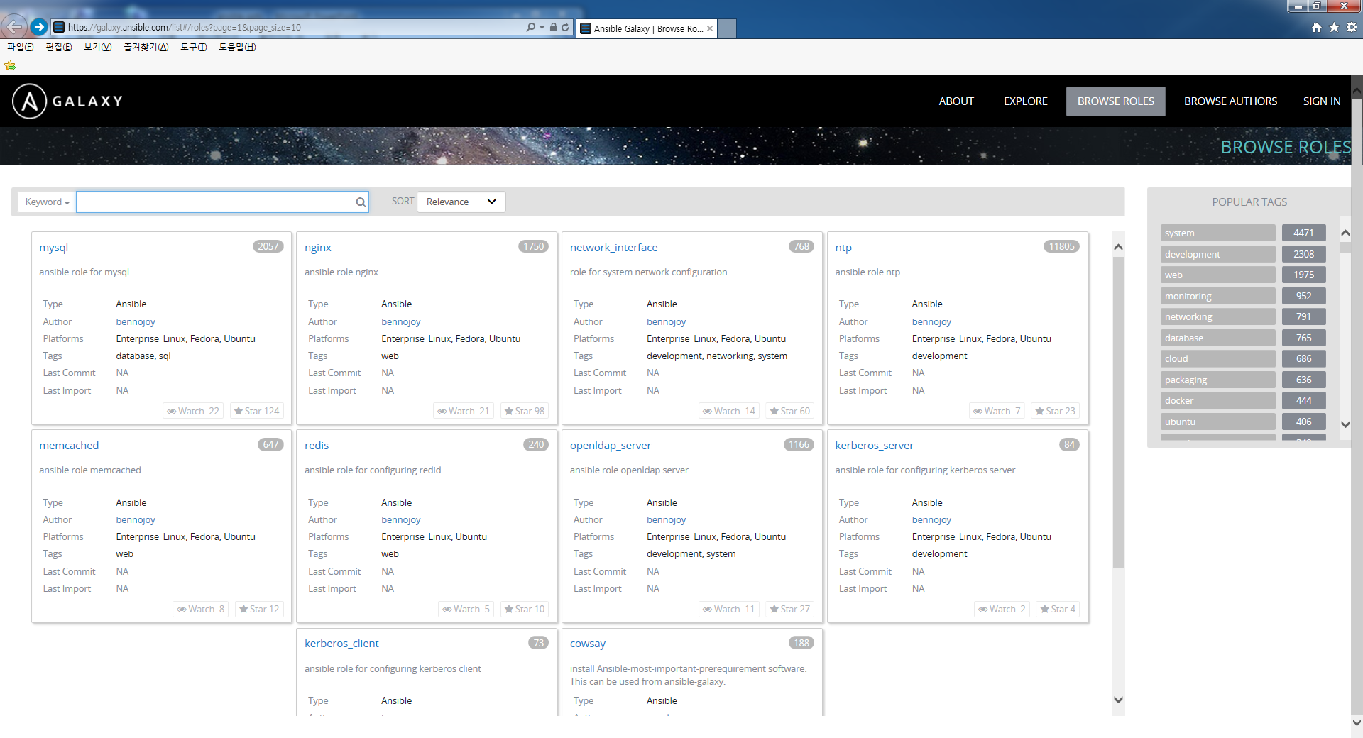
1. ansible-galaxy
ansible-galaxy install username.rolename로 다운받아 사용

Slide 42

1. ansible-galaxy
ansible galaxy는 role 설정을 편리하게 하는 기능 (offline)
role의 기본 디렉토리와 main.yml 파일을 만드는 데 드는 시간 절약
[root@localhost roles]# ansible-galaxy init apache --offline
apache was created successfully
[root@localhost roles]# tree
.
└── apache
├── defaults → default variable 정의
│ └── main.yml
├── handlers → 트리거 되었을때 task 정의
│ └── main.yml
├── meta → 작가, 플랫폼, dependency에 대한 정의
│ └── main.yml
├── README.md
├── tasks → role task에 대한 정의 (보통 include사용)
│ └── main.yml
├── tests
│ ├── inventory
│ └── test.yml
└── vars → default외에 높은 우선순위의 변수정의
└── main.yml
files: static files을 복사하기 위한 source 파일위치
templates: jinja2라는 dynamic files(템플릿)을 지원하는 파일위치

Slide 43
1. ansible-galaxy
ansible-galaxy search/info/list/remove
[root@localhost ansible]# ansible-galaxy search elasticsearch --author geerlingguy
Found 2 roles matching your search:
Name Description
---- -----------
geerlingguy.elasticsearch Elasticsearch for Linux.
geerlingguy.elasticsearch-curator Elasticsearch curator for Linux.
[root@localhost ansible]# ansible-galaxy info geerlingguy.elasticsearch
Role: geerlingguy.elasticsearch
description: Elasticsearch for Linux.
active: True
commit: c6259349a285889227a028b61ed7600d2040d59a
commit_message: Update test script README. [ci skip]
commit_url: https://github.com/geerlingguy/ansible-role-elasticsearch/commit/c6259349a2858
company: Midwestern Mac, LLC
created: 2014-08-22T19:42:19.353Z
download_count: 8086
forks_count: 62
github_branch:
github_repo: ansible-role-elasticsearch
[root@localhost ansible]# ansible-galaxy list
- apache, (unknown version)
- bennojoy.ntp, master
- choga88, (unknown version)
yatesr.timezone, v1.1.0
[root@localhost ansible]# ansible-galaxy remove yatesr.timezone
- successfully removed yatesr.timezone

Slide 44
1. ansible-galaxy
ansible-galaxy login /import/delete
[root@localhost ansible]# ansible-galaxy login
We need your Github login to identify you.
This information will not be sent to Galaxy, only to api.github.com.
The password will not be displayed.
Use --github-token if you do not want to enter your password.
Github Username: choga88@sk.com -> galaxy와 연동된 github계정으로 로그인
Password for choga88@sk.com:
Successfully logged into Galaxy as choga88
[root@localhost myapp]# ansible-galaxy import choga88 myapp
Successfully submitted import request 145936
Starting import 145936: role_name=myapp repo=choga88/myapp → 기본으로 role_name이 repo이름이되나 –role-name로 지정가능
Accessing branch: master
Parsing and validating meta data.
Parsing galaxy_tags
Parsing platforms
Adding dependencies
Parsing and validating README.md
Adding repo tags as role versions
Import completed
Status SUCCESS : warnings=0 errors=0
[root@localhost roles]# ansible-galaxy delete choga88 myapp
Role choga88.myapp deleted

Slide 45
1. ansible-galaxy
ansible galaxy는 role 설정을 편리하게 하는 기능 (online)
[root@localhost ansible]# ansible-galaxy install bennojoy.ntp
- downloading role 'ntp', owned by bennojoy
- downloading role from https://github.com/bennojoy/ntp/archive/master.tar.gz
- extracting bennojoy.ntp to /etc/ansible/roles/bennojoy.ntp
bennojoy.ntp (master) was installed successfully
[root@localhost ansible]# tree
└── bennojoy.ntp
├── defaults
│ └── main.yml
├── handlers
│ └── main.yml
├── meta
│ └── main.yml
├── README.md
├── tasks
│ └── main.yml
├── templates
│ └── ntp.conf.j2
└── vars
├── Debian.yml
├── main.yml
└── RedHat.yml
※ 설치하는 디렉토리를 바꾸고 싶은 경우는 ansible.cfg에서 변경 또는 –role-path옵션사용
ansible-galaxy install --roles-path . geerlingguy.apache

Slide 46
1. ansible-galaxy
ansible galaxy는 requrements.yml을 사용(multiple roles)
[root@localhost ansible]# ansible-galaxy install -r requirements.yml
[root@localhost roles]# ansible-galaxy install -r requirements.yml
- downloading role 'timezone', owned by yatesr
- downloading role from https://github.com/yatesr/ansible-timezone/archive/v1.1.0.tar.gz
- extracting yatesr.timezone to /etc/ansible/roles/yatesr.timezone
- yatesr.timezone (v1.1.0) was installed successfully
src | Galaxy에서 다운로드하는 경우 username.role_name 형식을 사용하십시오. 그렇지 않으면 git 기반 SCM 내에서 저장소를 가리키는 URL을 제공하십시오. 아래 예제를 참조하십시오. 이것은 필수 attribute
srm | git 또는 hg 만 지원됩니다
version | 다운로드 할 role의 버전입니다. 릴리스 태그 값, 커밋 해시 또는 분기 이름을 제공합니다. 기본값은 master.
name | role을 특정 이름으로 다운로드합니다. Galaxy에서 다운로드 할 때 Galaxy 이름을 기본값으로 사용합니다.
# from galaxy
- src: yatesr.timezone
# from GitHub
- src: https://github.com/bennojoy/nginx
# from GitHub, overriding the name and specifying a specific tag
- src: https://github.com/bennojoy/nginx
version: master
name: nginx_role
# from a webserver, where the role is packaged in a tar.gz
- src: https://some.webserver.example.com/files/master.tar.gz
name: http-role
# from Bitbucket
- src: git+http://bitbucket.org/willthames/git-ansible-galaxy
version: v1.4
# from Bitbucket, alternative syntax and caveats
- src: http://bitbucket.org/willthames/hg-ansible-galaxy
scm: hg
# from GitLab or other git-based scm
- src: git@gitlab.company.com:mygroup/ansible-base.git
scm: git
version: "0.1" # quoted, so YAML doesn't parse this as a floating-point value

Slide 47
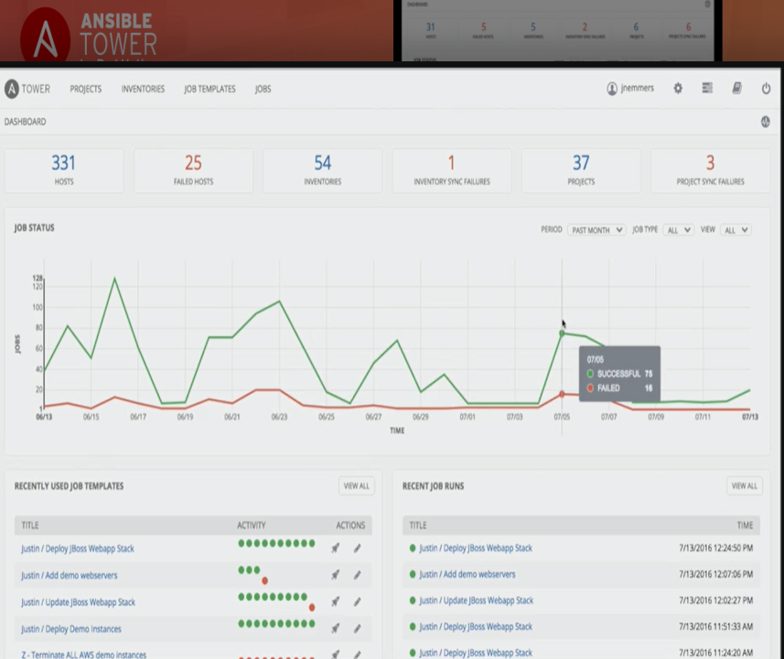
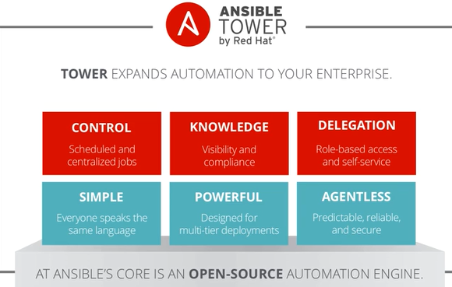
1. ansible
1. ansible tower
Anabilities Tower는 웹 기반 솔루션으로 GUI로 동작. 최대 10개 노드까지 무료로 사용가능
Role Base 접근, LOG 및 스케줄 관리
Workflow 디자인 가능 (다중 PLAYBOOK 연결기능)
2. ansible tower vs awx
구분 | ANSIBLE Tower | AWX
TYPE | 엔터프라이즈 | 커뮤니티
배포 | 주기적 배포 | Upstream에 반영
기술지원 | 지원 | 미지원
서브스크립션 | 지원 | 미지원

Slide 48
1. ansible
awx 설치 (docker 기반 설치)
# Insall EPEL repository
yum -y install epel-release
# Disable firewall and SELinux
systemctl disable firewalld
systemctl stop firewalld
sed -i 's/SELINUX=enforcing/SELINUX=disabled/g' /etc/selinux/config
setenforce 0
# Enable continuous release (CR) repository if some paskage from EPEL are dependant on newer release
yum -y --enablerepo=cr install git gettext ansible docker nodejs npm gcc-c++ bzip2
yum -y install python-docker-py
# Start and enable docker service
systemctl start docker
systemctl enable docker
# Clone repository and deploy (it will take about 20 minutes)
git clone https://github.com/ansible/awx.git
cd awx/installer/
ansible-playbook -i inventory install.yml
# Monitor migrations status (it will take about 10 minutes)
docker logs -f awx_task
[root@localhost installer]# docker ps
CONTAINER ID IMAGE COMMAND CREATED STATUS PORTS NAMES
0232b37f8c79 ansible/awx_task:latest "/tini -- /bin/sh -c " 6 minutes ago Up 6 minutes 8052/tcp awx_task
39c56fe78ac4 ansible/awx_web:latest "/tini -- /bin/sh -c " 6 minutes ago Up 6 minutes 0.0.0.0:80->8052/tcp awx_web
8e0b58fb3301 memcached:alpine "docker-entrypoint.sh" 8 minutes ago Up 8 minutes 11211/tcp memcached
a3614fc2ace7 rabbitmq:3 "docker-entrypoint.sh" 8 minutes ago Up 8 minutes 4369/tcp, 5671-5672/tcp, 25672/tcp rabbitmq
3b930944eda6 postgres:9.6 "docker-entrypoint.sh" 9 minutes ago Up 9 minutes 5432/tcp postgres

Slide 49
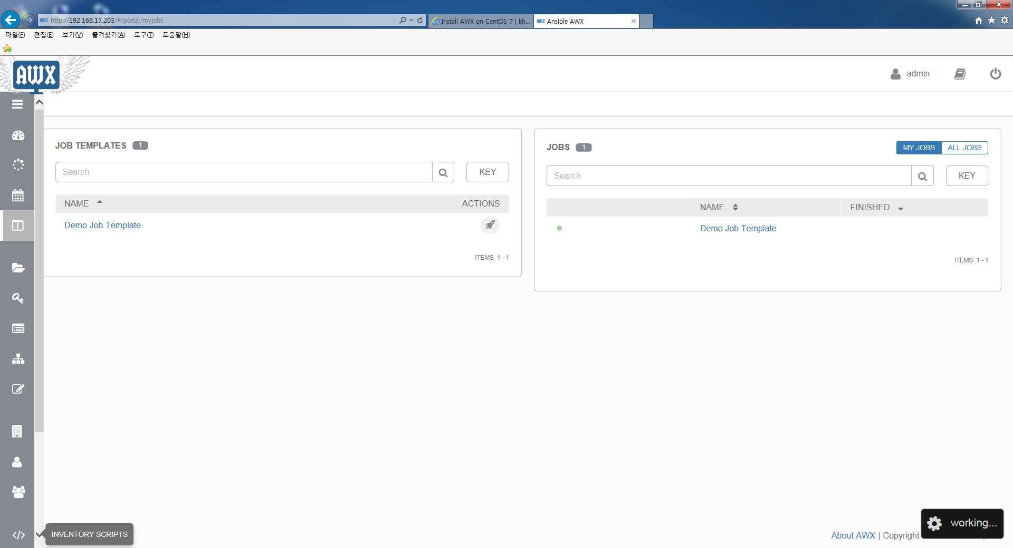
1. ansible
awx 접속(http://ip)
username : admin
password : password

Slide 50
1. ansible command tools
ansible command tools 설명
ansible : Define and run a single task ‘playbook’ against a set of hosts
ansible-playbook : Runs Ansible playbooks, executing the defined tasks on the targeted hosts.
ansible-vault : encryption/decryption utility for Ansible data files
ansible-galaxy : command to manage Ansible roles in shared repostories, the default of which is Ansible Galaxy https://galaxy.ansible.com
ansible-console : REPL console for executing Ansible tasks.
ansible-config : View, edit, and manage ansible configuration.
ansible-doc : plugin documentation tool
ansible-inventory : used to display or dump the configured inventory as Ansible sees it
ansible-pull : pulls playbooks from a VCS repo and executes them for the local host

